Slide 1

Projektityö Ryhmä 5
Wilma 2.0
Ryhmän nimi Dödspatrullen

Slide 2
Tavoitteemme
Tavoitteenamme oli suunnitella Wilman helppokäyttöisempi ja kuluttajaystävällisempi ratkaisu, esim. Kommunikoinnin helpottaminen ja nopeuttaminen.

Slide 3
Ryhmän Jäsenet ja roolit
  Jaan: Figma käyttöliittymäkuvien tekeminen, Trello.
  Jesse: Testisuunnitelma, Figma käyttöliittymäkuvien tekeminen.
  Niklas: Graafinen suunnittelija, Figma käyttöliittymäkuvien tekeminen.
  Sami: PowerPoint, Figma presentaation tekeminen.
  Kaikki: Lista toiminnoista, käyttötapaukset, ajatustyö, GitHub.

Slide 4
Lista toiminnoista (prio 1)
lukujärjestys
tuntimerkinnät
poissaoloselvitys
opettajien yhteystiedot
kurssitiedot
opiskelijan tiedot
edistyksen seuranta
työssäoppimispäiväkirja
logo
oppilaitoksen yhteystiedot
ajanvaraukset terkkarille sun muu mt-shitti
näytöt
opettajan näkymä oppilaista
opettajan näkymä luokista
viestien lähettäminen
viestien vastaanottaminen
omien tietojen muokkaaminen
käyttöoikeudet (opettajat, oppilaat, adminit)
kirjaudu ulos nappi

Slide 5
Suunnitteluvaihe
Suunnittelimme esitelmän koulussa kasvotusten ja kotona discordin kautta puhuen.

Slide 6
Käyttötapaukset
Sisään kirjautuminen.
Merkitse kaikki viestit luetuksi.
Viestiketjun avaaminen.
Tuntimerkintöjen selvittäminen.

Slide 7
Figma kuvat
Figma linkki

Slide 8
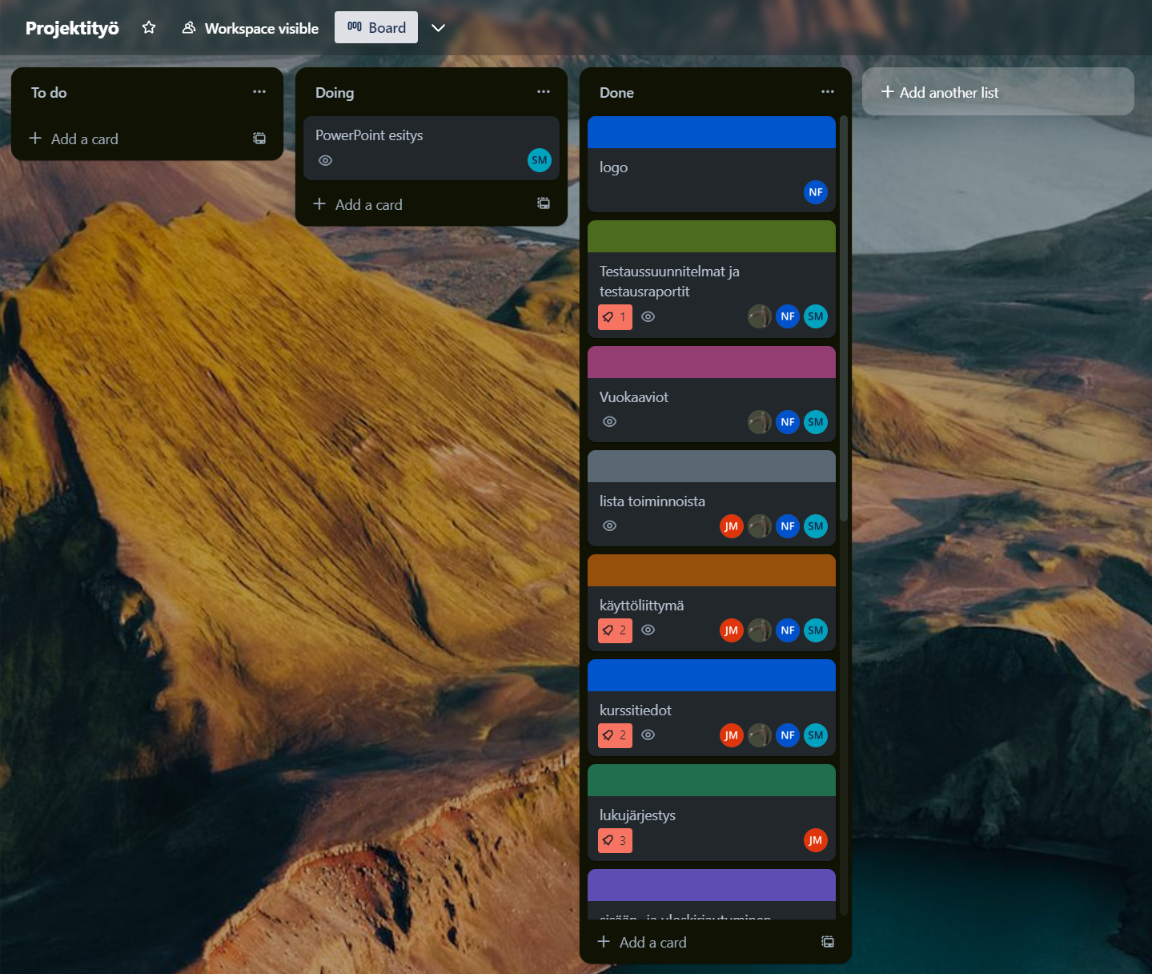
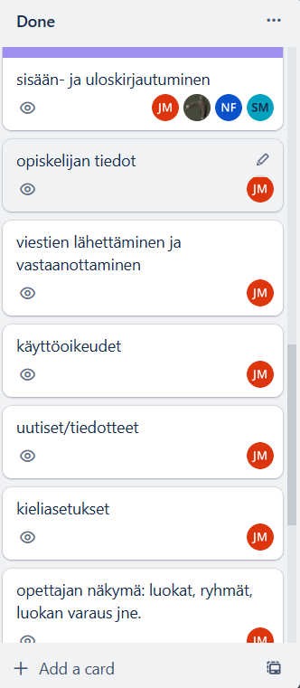
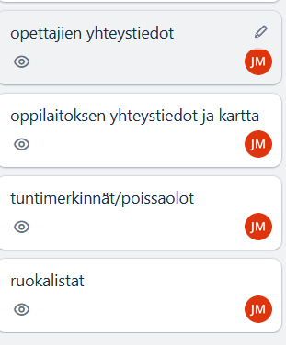
Trello
Lopullinen näkymä meidän Trellosta.

Slide 9
Kysymkset ja palaute

